Slide 1
Использование нестандартных упражнений по формированию орфографической грамотности у обучающихся с ОВЗ(задержка психического развития) при подготовке к ГВЭ по русскому языку на логопедических занятиях
Бедокурова Анастасия Сергеевна, учитель-логопед МОУ «СОШ № 35»
Румянцева Татьяна Павловна, учитель-логопед МОУ «СОШ № 35»

Slide 2
В 9-м классе обучающимся предстоит сдача ГИА по русскому языку. По решению ПМПК учащиеся с ОВЗ проходят государственную итоговую аттестацию в форме ГВЭ. Независимо от формы проведения экзамена, обучающиеся должны продемонстрировать результаты овладения нормами современного русского языка, основами культуры устной и письменной речи. Чаще всего экзаменуемые выбирают изложение с творческим заданием. Безусловно, одним из критериев оценивания работы школьника является соблюдение им орфографических норм.
В связи с тем, что учащиеся с ЗПР работают на уровне репродуктивного восприятия, основой при обучении является пассивное механическое запоминание изучаемого материала, таким детям с трудом даются отдельные приемы умственной деятельности, овладение интеллектуальными умениями. Для закрепления элементарных знаний и навыков требуются многократные указания и упражнения. Таким образом, при подготовке к ГВЭ учителями русского языка производится сложнейшая, часто до механизма отработанная деятельность по формированию навыка передачи содержания исходного текста, смысловой цельности, речевой связности и последовательности изложения.
Для целостной и всесторонней подготовки учащихся с ЗПР, в силу их психофизиологических особенностей, к сдаче ГИА, считаем целесообразным использование нестандартных упражнений по формированию орфографической грамотности у вышеописанной категории детей. Предложенные упражнения в различных вариациях используются учителями-логопедами нашей школы на логопедических занятиях.

Slide 3
Орфодомино.
К концу игры фишки расположились следующим образом. Замените их соответствующими парами слов, записанными под номерами 1–16, учитывая, что на фишке указано общее количество букв в корне и та безударная гласная, которая в нём пропущена.

Slide 4
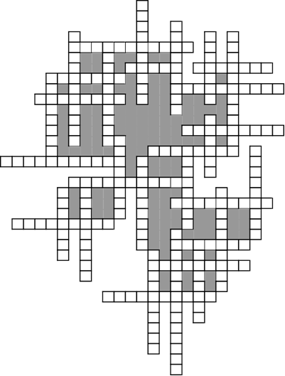
Орфокроссворд.
Разместите правильно данные слова, учитывая, что пропущенные в их корнях безударные гласные открыты в сетке кроссворда.

Slide 5
Орфолото.
Из списка слов подберите по два слова к каждому корню, занесённому в карточку. Используйте слова только с чередующимися гласными в корнях. Какие слова оказались лишними?

Slide 6
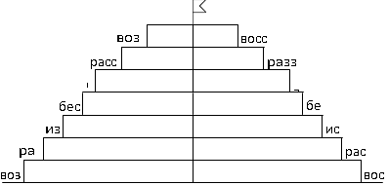
Орфоальпинизм.
Чтобы покорить вершину этой горы, следует на каждом горном уступе оставить слово с данной приставкой, выбрав его из общего списка. Будьте внимательны: не все приведённые слова вам пригодятся.
1-й игрок (команда) 2-й игрок (команда)

Slide 7
Грамконструктор.
I. Грамматическая основа каждого из предложений представляет собой под- лежащее-существительное, которое должно стать определяемым словом, и два однородных сказуемых-глагола, одно из которых вместе со своими зависимыми словами станет причастным оборотом. Обороты располагайте так, как указано, учитывая, что:
II. Сложное предложение дано в виде четырёх простых. Сообразуясь со схемой, решите, какие предложения вы примете за основу и оставите без изменения, а какие
используете для формирования причастных оборотов, пре- образуя в них глаголы с зависимыми словами.

Slide 8
Грамлабиринт.
Чтобы благополучно выбраться из этих предложений-лабиринтов, вам надо вычленить последовательно все причастные обороты, определив, к какому слову относится каждый, и зафиксировав это графически (определяемое слово — , причастный оборот — | |). Затем допишите пропущенные окончания, определив их при помощи вопроса. Расставьте запятые в соответствии с основным правилом обособления причастных оборотов.
  Всё вокруг утонуло в снегу наконец-то выпавш в эту ночь начавш ся нудным осенним дождём и закончивш ся обильным снегопадом означающ долгожданный приход сильно задержавш ся в этом году зимы.
  К остро пахнущ листьям берёз растущ вдоль аллей в старом парке уже сильно одичавш от времени по вечерам слетаются десятки проснувш ся после долгой зимы майских жуков радостным жужжанием встречающ весеннее тепло.
  В сильно обмелевш пруду почти сплошь заросш всякой болотной травой сплетающ в частую сеть свои загнивающ в стояч воде побеги ещё водится кое-какая рыба.

Slide 9
Корректирующая справка.
Заполните пропуски в предложениях текста одиночными или распространёнными приложениями, используя информацию, данную в скобках, и расставьте знаки препинания.
Щедрый подарок
Ребёнок ... играл на подоконнике в старом копенгагенском доме (ребёнок был бедным маленьким мальчиком). Игрушек было не так уж много несколько кубиков старая картонная лошадь ... и сломанный оловянный солдатик (лошадь казалась настоящим чудовищем без хвоста и неопределённой масти). ... оловянный солдатик этот был неизменным героем всех его игр (солдатик был самым большим сокровищем мальчика). Молодая женщина ... сидела у окна и вышивала (женщина была матерью мальчика). В это время в глубине улицы показалась тёмная фигура был этот прохожий так не похож на других (прохожий был высоким и очень худым человеком в чёрном). Он шёл быстрыми шагами и как будто не видел ничего вокруг. Зелёный стебёлек ... был воткнут в петлицу его сюртука (стебелёк был душистой веточкой мяты). Женщина за пяльцами подняла голову и сказала мальчику: «Вот идёт наш известный поэт (его имя Андерсен). Под его волшебные сказки ты ...всегда так быстро засыпал!» (ты был тогда совсем малышом). Мальчик посмотрел на прохожего схватил хромого солдатика выбежал на улицу сунул игрушку сказочнику ... и тотчас же исчез (сказочник был незнаком ему).
Это был неслыханно щедрый подарок и Андерсен понял это и воткнул солдатика ... в петлицу сюртука рядом с веточкой мяты (солдатик был хромым).
(По К. Г. Паустовскому)

Slide 10
Самоконтроль.
Исправьте 54 орфографические ошибки, а также ошибки формо- и словообразовании.
  Он был бессребреник и безискусный труженник, и всё-ж-таки процветающее в этом агенстве интригантство не могло его ни коснуться. (6 ош.)
  Вмешанный в тесто миндаль предаст торту диковенный вкус. (3 ош.)
  Отремонтированая и выравненная дорога коло- сально сокращает времянные затраты в пути. В будующую пятницу я во что бы то не стало съездию в город и оформлю по безналичному рассчёту дермантин и кожезаменитель. (10 ош.)
  Я сказал всем «досвиданье» и тот час ощутил себя конченным человеком. (3 ош.)
  Он делано улыбнулся, как-будто сообщение это его черезвычайно обрадывало. (4 ош.)
  Это был невобразимый путанник, неприоборимый лодарь и ужасный расстрёпа. (5 ош.)
  В богодельнях из милосердия презирали вдов и сирот. (2 ош.)
  Прийдя домой, я наполнил водой сороковедёрный боченок. (3 ош.)
  Я отправил письмо авиопочтой на имя адьютанта командущего. (3 ош.)
  Будте внимательны, а не рассеяны. (2 ош.)
  Жестом фокусника он выхватил от куда-то из-под мышек комканый платочек и играную колоду карт. (1 ош.)
  Вагонно-паровозный состав вели сегодня всего- на-всего два машиниста. (1 ош.)
  Веснущатая вагонновожатая в валеных белых полусапожках воссидала в своём дребежащем трамвае и изподлобья злобно смотрела на пассажиров. (7 ош.)
  В коноплянниках впоследствие была обнаружена плетённая из соломки кашолка потерпевшей. (4 ош.)

Slide 11
Используемая литература:
1
Бройде М.Г. Занимательные упражнения по русскому языку: 5–9 классы. – М.: ВАКО, 2012. – 304 с. – (Мастерская учителя-словесника)
2
Л. Тарасова: Попади в "десятку". Скоростной опросник по орфографии. 8-9 классы.
3
https://vk.com/away.php?to=https%3A%2F%2Fkladraz.ru%2Fblogs%2Fmarija-vladimirovna-kulyzina%2Ftreningovoe-itogovoe-zanjatie.html&cc_key
https://nsportal.ru/shkola/russkiy-yazyk/library/2017/04/11/materialy-dlya-podgotovki-k-gve-po-russkomu-yazyku-v-9
4
5
Орфографический тренинг к учебникам Т. А. Ладыженской и др. "Русский язык" 7-9 кл., М. М.

Slide 12
СПАСИБО ЗА ВНИМАНИЕ!

